Slide 1

上海第一家开源机器人俱乐部
孙毅
www.xiaokr.cc
小氪信息技术有限公司

Slide 2
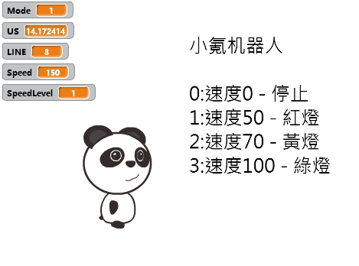
红外信号——遥控小车

Slide 3
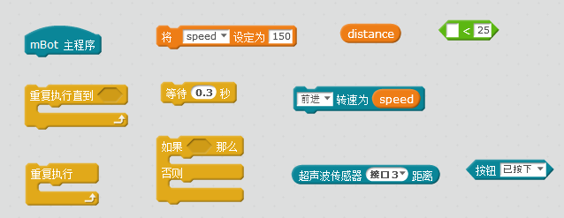
雷达测距——疯狂小车
知识点：
超声波雷达工作原理
机器人按钮
课堂任务
如果当雷达探测距离<15时
那么向后退，
否则向前走
当雷达探测距离在15~25随机向左/右转动，然后继续

Slide 4
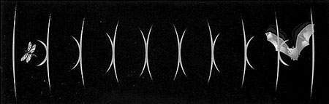
雷达测距——疯狂小车
雷达发射信号后，遇到物体会返回，雷达接受的的回波信号包含了目标的距离信息和速度信息，甚至根据雷达发射波束还可以计算出目标的角度

Slide 5
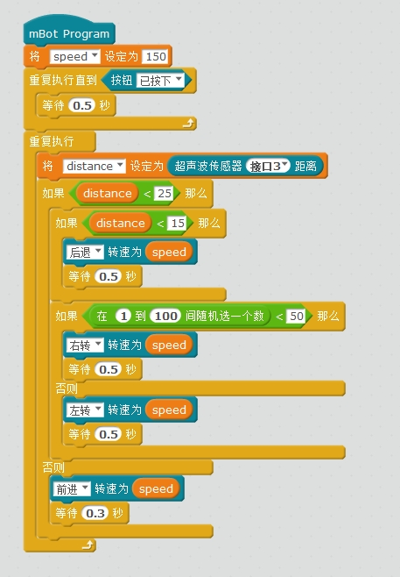
雷达测距——疯狂小车

